Slide 1
软件分析与设计

Slide 2
软件系统的分析与设计
需求分析文档：用例图
系统功能：功能模块及其说明
类设计：UML图
类中方法设计： UML时序图或伪代码
用户界面设计：接口函数（函数名和参数）
数据建模：数据表（3个即可+主外键）
数据库系统：分布式/集中式+理由

Slide 3
什么是软件？
软件是：
(1)指令的集合 (计算机程序)，通过执行这些指令可以满足预期的特征、功能和性能需求；
(2)数据结构，使得程序可以合理利用信息；
(3)软件描述信息，它以硬拷贝和虚拟形式存在，用来描述程序操作和使用。

Slide 4
软件工程
IEEE给出的定义：
软件工程:
  (1) 将系统化的、规范的、可量化的方法应用于软件的开发、运行和维护，即将工程化方法应用于软件。
  (2) 在(1)中所述方法的研究。

Slide 5
层次化技术
工具
方法
过程模型
质量关注点
软件工程

Slide 6
过程框架
过程框架
  框架活动
    工作任务
    工作产品
    里程碑 & 可交付成果
    QA 检查点
  普适性活动

Slide 7
通用的软件工程过程框架（5个活动）
沟通
策划
建模
  需求分析
  设计
构建
  编码
  测试
部署

Slide 8
实践的精髓
Polya给出的建议：
    1. 理解问题 (沟通和分析).
    2. 计划解决方案 (建模和软件设计).
    3. 实施计划(代码生成).
    4. 检查结果的正确性 (测试和质量保证).

Slide 9
4.1 惯用过程模型
惯用过程模型分类
  瀑布模型
  增量过程模型
  演化过程模型
  并发过程模型

Slide 10
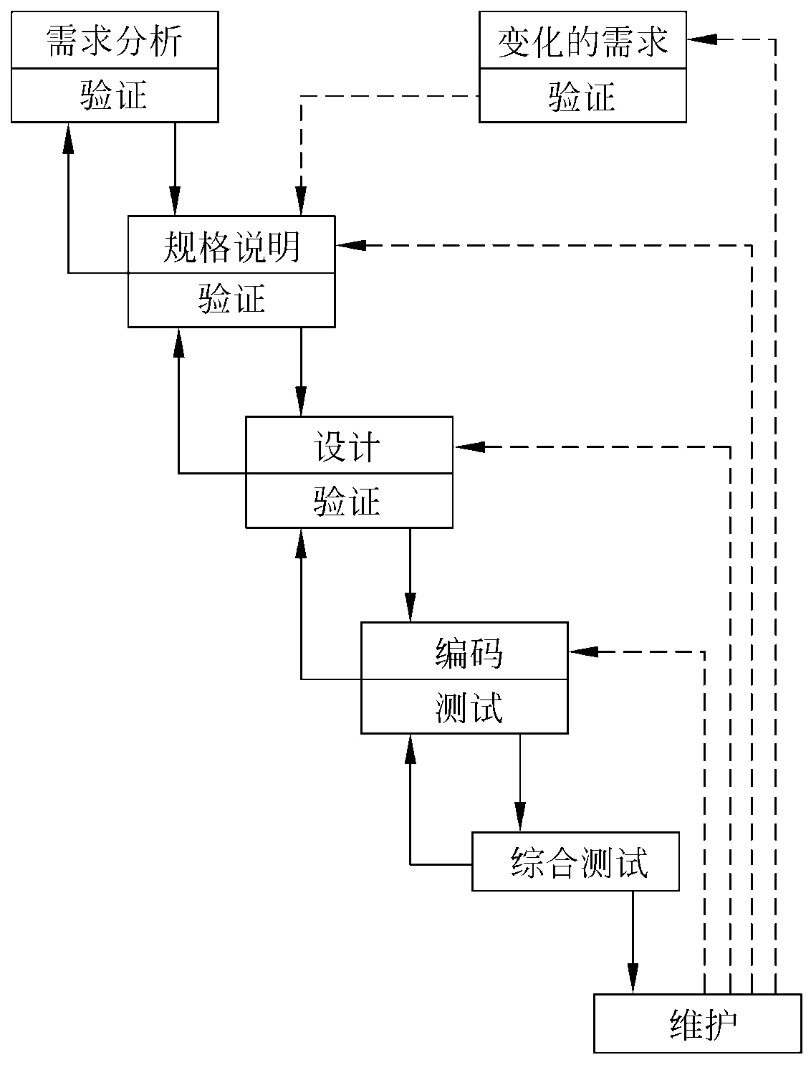
瀑布模型
又称为经典生命周期。将软件生存周期的各项活动规定为依固定顺序连接（瀑布般）的若干阶段工作：即从用户需求规格说明开始，顺序地通过策划、建模、构建和部署过程，最终提供完整软件和持续技术支持。

Slide 11
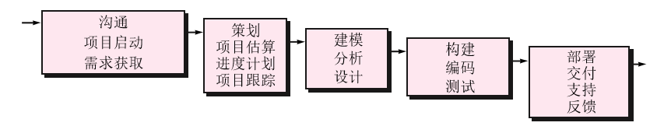
瀑布模型
Notes:
瀑布模型常常需要加以变通

Slide 12
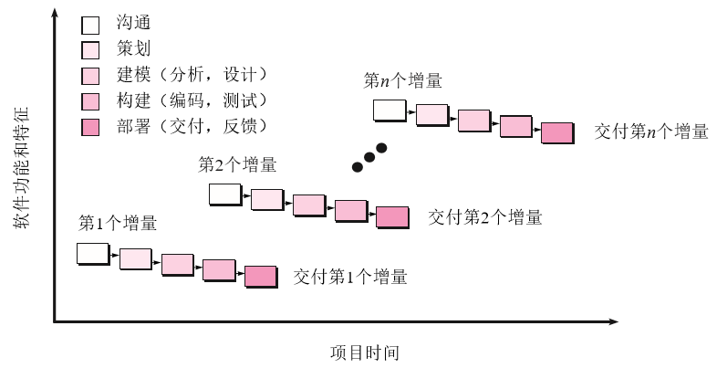
增量过程模型
以迭代方式运用瀑布模式
发布一系列称为增量的版本，随着每个版本的交付，逐步为用户提供更多的功能。

Slide 13
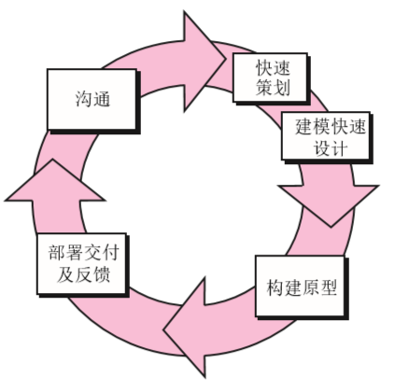
演化过程模型: 原型模型
Construction
of prototype
迭代的过程模型，每次迭代产生软件的一个更完整的版本
原型开发：提供了定义软件需求的一种策略

Slide 14
并发过程模型
空状态
适合于不同的团队共同开发系统
可以表示为一系列框架活动、软件工程动作和任务以及相应的状态。
定义了一系列事件，这些事件将触发软件工程活动、动作或者任务状态的转换。
建模活动
正在开发状态
等待变更状态
正在评审状态
正在修改状态
建立了基线状态
结束状态

Slide 15
敏捷软件开发宣言
“我们正在通过亲身实践以及帮助他人实践的方式来揭示更好的软件开发之路，通过这项工作，我们认识到：
  个人和他们之间的交流胜过了开发过程和工具
  可运行的软件胜过了宽泛的文档
  客户合作胜过了合同谈判
  对变更的良好响应胜过了按部就班地遵循计划
也就是说，虽然上述右边的各项很有价值，但我们认为左边的各项具有更大的价值。”
Kent Beck et al

Slide 16
什么是敏捷开发
敏捷宣言
  个体与交互 胜过 过程与工具
  可用的软件 胜过 完备的文档
  客户协作 胜过 合同谈判
  响应变化 胜过 遵循计划
敏捷价值观
  沟通 简单 反馈 勇气 尊重
什么是敏捷开发
  是一种软件开发方法论，可以应对客户快速变更的需求。它强调以人为核心，采用迭代的方式，循序渐进的开发软件

Slide 17
什么是“敏捷”？
有效地（快速、灵活）响应变化
利益相关者（经理、客户、最终用户）间的有效沟通
将客户作为开发团队的一部分
组建高度自主的项目团队
最重要的是…
  快速交付给客户可运行的软件增量

Slide 18
极限编程（XP：Extreme Programming）
使用得最为广泛的敏捷过程
  由KentBeck在1996年提出的，极限编程和传统方法学的本质不同在于它更强调可适应性能以及面临的困难。1996年三月，Kent终于在为DaimlerChrysler所做的一个项目中引入了新的软件开发观念——XP。
  适用于小团队开发。
特点
  是一些相互关联的准则和惯例的集合
  追求变更曲线平坦化
  适合于小团队、高风险的项目

Slide 19
极限编程(XP)
XP 策划
  开始于倾听，倾听产生一系列“用户故事”。
  团队成员评估每一个故事，并给出以开发周数为度量单位的成本。
  团队共同决定如何将故事分组，并置于将要开发的下一个软件增量中。
  给出对下一个发布版本的基本承诺（就包括的故事、交付日期和其他项目事项）
  项目的第一个发行版本（也称为一个软件增量）交付之后，XP团队计算项目的速度，用于帮助估计后续发行版本的发布日期和进度安排。

Slide 20
极限编程（II）
XP 设计
  严格遵循KIS(Keep it simple)原则
  鼓励使用CRC卡（P133，图7-15）
  在某个故事设计中遇到困难时，立即建立这部分设计的可执行原型，实现并评估设计原型（Spike解决方案)
  鼓励“重构”—以不改变代码外部行为而改进其内部结构的方式来修改软件系统的过程。
XP 编码
  推荐在编码开始之前建立单元测试。
  鼓励“结对编程”。

Slide 21
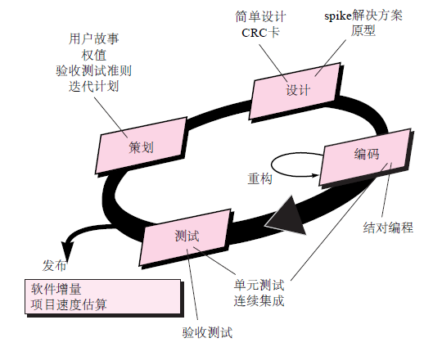
极限设计的过程

Slide 22
指导良好软件设计演化的三个特征
①设计必须实现所有包含在需求模型中的明确需求，而且必须满足利益相关者期望的所有隐含需求。
②对于那些生成代码的人和那些进行测试以及随后维护软件的人而言，设计必须是可读的、可理解的指南。
③设计必须提供软件的全貌，从实现的角度说明数据域、功能域和行为域。

Slide 23
需求工程（1）
起始—提出一系列问题…
  对问题的基本理解
  谁需要解决方案
  所期望解决方案的性质
  与项目利益相关者和开发人员之间达成初步交流合作的效果
导出—征求各利益相关者的需求
精化—开发一个需求模型，来说明软件的功能、特征和信息的各个方面
协商—协商形成一个能令开发人员和客户都满意的可交付系统

Slide 24
需求工程（2）
确认—一组检查机制来发现
  内容或解释上的错误
  需要进一步解释的地方
  丢失的信息
  不一致性（建造大型产品或系统时遇到的主要问题）
  冲突的需求或是不可实现的（不能达到的）需求
需求管理
规格说明—是下面的一个（或多个）：
  一份写好的文档
  一套模型
  一个形式化的数学模型
  一组使用场景（使用案例）
  一个原型

Slide 25
第8章 需求建模：基于场景的方法
需求分析
  总体目标和原理
  分析的经验原则
基于场景建模
补充用例的UML模型
  开发活动图
  泳道图

Slide 26
需求分析
需求分析
  产生软件工作特征的规格说明
  指明软件和其他系统元素的接口
  规定软件必须满足的约束
需求分析让软件工程师（也称分析师或建模师）：
  细化在前期需求工程的基础需求
  构建一种或多种模型以描述用户场景、功能活动、类间关系以及当功能元素在系统中运行时怎样进行数据变换

Slide 27
第9章 需求建模：基于类的方法
识别分析类
描述属性
定义操作
类-职责-协作者（CRC）建模
关联和依赖
分析包

Slide 28
识别分析类
通过检查需求模型开发的使用场景（第8章），对系统开发的用例进行“语法解析”[Abb83]
  带有下划线的每个名词或名词词组可以确定为类，并将这些名词输入到一个简单的表中。
  标注出同义词。
  如果要求某个类（名词）实现一个解决方案，那么这个类就是解决方案空间的一部分；否则，如果只要求某个类描述一个解决方案，那么这个类就是问题空间的一部分。
不过一旦分离出所有的名词，我们该寻找什么？

Slide 29
第10章 需求建模：行为、模式和Web/移动应用
生成行为模型
  行为模型显示了软件如何对外部事件或激励作出响应
  把系统行为表示成一个特定的事件和时间的函数
识别用例事件
  用例表现了涉及参与者和系统的活动顺序
状态表达
  分析类的状态图、顺序图
需求建模的模式：发现分析模式、需求模式举例
  需求模型由各种元素组成：用例、对象和类、事件和状态

Slide 30
行为建模
列出系统的不同状态（系统如何表现？）
指出系统如何从一种状态转移到另一种状态（系统如何改变状态？）
  指出事件
  指出动作
绘制状态图或顺序图

Slide 31
ControlPanel类的状态图
计时器≤锁定时间
计时器>锁定时间
Locked
密码不正确并且重试输入的次数＜允许重试最多次数
键盘敲击
Comparing
输入密码
重试输入的次数＞
允许重试最多次数
Reading
Do:validatePassword
Selecting
密码正确
成功激活

Slide 32
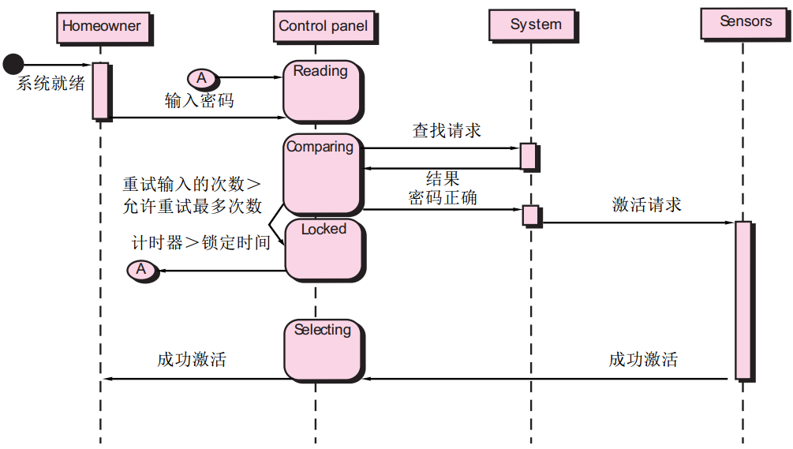
顺序图

Slide 33
需求建模的动作结果
场景模型
  出自各种系统“参与者”观点的需求
数据模型
  描述问题信息域的模型
面向类的模型
  表示面向对象类（属性和操作）的模型
面向流程的模型
  描述功能元素在系统中运行时怎样进行数据变换
行为模型
  描述如何将软件行为看作是外部“事件”的后续

Slide 34
设计概念
Lotus 1-2-3的创始人Mitch Kapor在《Dr. Dobbs》杂志上发表了“软件设计宣言”：
  设计良好的软件应该展示出：
  坚固性：程序应该不含任何妨碍其功能的缺陷
  适用性：程序应该符合开发的目标
  愉悦性：使用程序的体验应是愉快的

Slide 35
分析模型 → 设计模型
基于场景的元素
构件级设计
面向流的元素
用例文本
用例图
活动图
泳道图
数据流图
控制流图
处理叙述
接口设计
分析模型
行为元素
体系结构设计
基于类的元素
类图
分析包
CRC模型
协作图
状态图
顺序图
数据/类设计
设计模型
需求模型到设计模型的转换

Slide 36
软件工程设计
数据/类设计——将分析类模型变换为软件实现类模型及数据结构
体系结构设计——描述软件主要构造元素之间的关系
接口设计——描述软件元素、硬件元素和终端用户间如何通信
构件级设计——将软件体系结构的构造元素变换为对软件构件的过程性描述

Slide 37
设计模型元素
数据设计元素
  数据模型 --> 数据结构
  数据模型 --> 数据库架构
体系结构设计元素
  应用域
  分析类与它们之间的关系，协作和表现，并转化为设计实现
  模式和“风格” (第9章和第12章)
接口设计元素
  用户界面（the user interface, UI）
  和其他系统、设备、网络或其他信息生成者或使用者的外部接口
  各种设计构件之间的内部接口
构件级设计元素
部署级设计元素

Slide 38
设计基于类的构件
基本设计原则（7个）
  开闭原则(OCP)、Liskov替换原则(LSP)、依赖倒置原则(DIP)、接口分离原则(ISP)、发布复用等价性原则(REP)、共同封装原则(CCP)、共同复用原则(CRP)
构件级设计指导方针
  应用于构件、接口、依赖与继承等方面
内聚性
  内聚性意味着构件或类只封装那些相互关联密切，以及与构件或类自身有密切关系的属性和操作。
耦合性
  耦合是类之间彼此联系程度的一种定性度量。

Slide 39
基于类的构建基本设计原则
开闭原则(OCP). “模块[构件]应该对外延具有开放性，对修改具有封闭性.
Liskov替换原则(LSP). “子类可以替换它们的基类.
依赖倒置原则(DIP). “依赖于抽象，而非具体实现.”
接口分离原则(ISP). “多个客户专用接口比一个通用接口要好.
发布复用等价性原则(REP). “复用的粒度就是发布的粒度.”
共同封装原则(CCP). “一同变更的类应该合在一起.”
共同复用原则(CRP). “不能一起复用的类不能被分到一组.”

Slide 40
体系结构风格
以数据为中心的体系结构
数据流体系结构
调用和返回体系结构
面向对象体系结构
层次体系结构

Slide 41
接口设计
接口是一组描述类的部分行为的操作，并提供了那些操作的访问方法
重要元素
  用户界面（User interface ，UI）
  其他系统的外部接口
  各种设计构件之间的内部接口
运用UML协作图建模（在UML 1.x 称之为协作图）

Slide 42
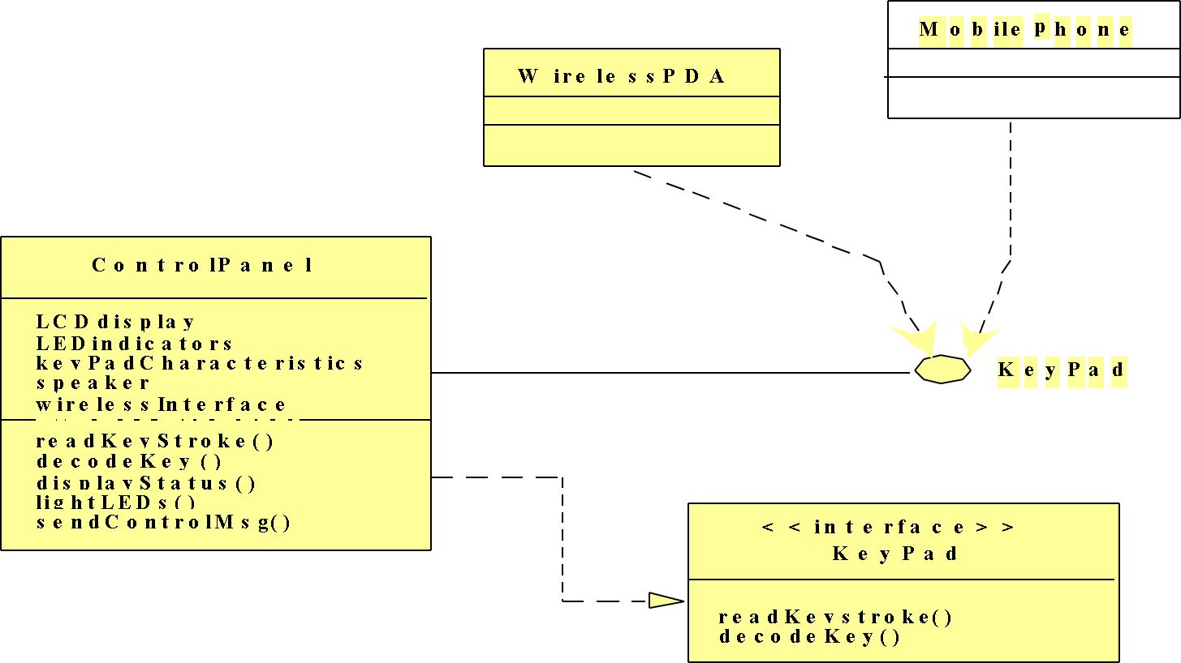
接口设计元素
P
ControlPanel 的接口表示

Slide 43
软件系统的分析与设计
需求分析文档：用例图
系统功能：功能模块及其说明
类设计：UML图
类中方法设计： UML时序图或伪代码
用户界面设计：接口函数（函数名和参数）
数据建模：数据表（3个即可+主外键）
数据库系统：分布式/集中式+理由

